Slide 1
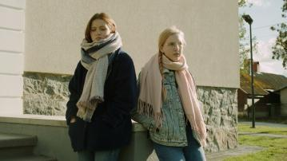
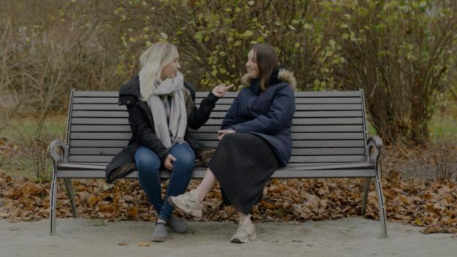
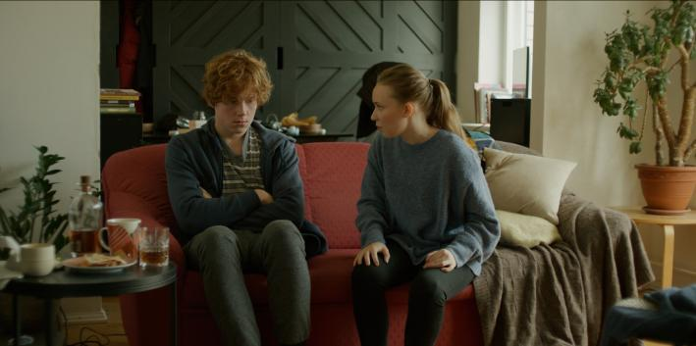




Suitsiidi Ohu Signaalid
Suitsiidiennetusprogramm koolidele

Slide 2

Tänane tund
Osalemine on vabatahtlik!
– Algul vaatame kolme videoklippi;
– seejärel arutleme klippide üle;
– tunni lõpus täidavad õpilased sedeli, kuhu saavad märkida, kas ja kellega soovivad nad rääkida.

Slide 3

Täna räägime suitsiidi ehk enesetapu ennetusest.
See võib olla raske teema.
Kui tunned end ebamugavalt, pöördu palun usaldusväärse täiskasvanu poole.
Tea, et abi on alati saadaval!

Slide 4

Osaleme Peaasi.ee poolses mõjuhindamise küsimustikus
Teie vastused aitavad meil muuta programmi paremaks!
Vastamine on vabatahtlik ja anonüümne!
https://forms.gle/AkizRWwmv5oc4HnZ7

Slide 5
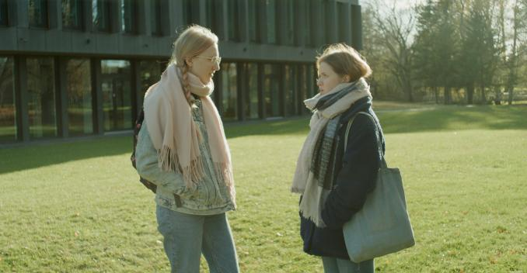
Vaatame esimest klippi
Notes:
E-õppena esitades, hoia meeles, et õpilaste kaamerad oleksid video vaatamise ajal sisse lülitatud ja mikrofon oleks väljas.
Saada esimene klipp chatt`i kaudu: https://www.youtube.com/watch?v=qqszBLZf7m0&list=PL5ryenLAx4ruiVeyUXjN4jDucrBy-ZQn9&index=1
Klipi pikkus: 11:15

Slide 6
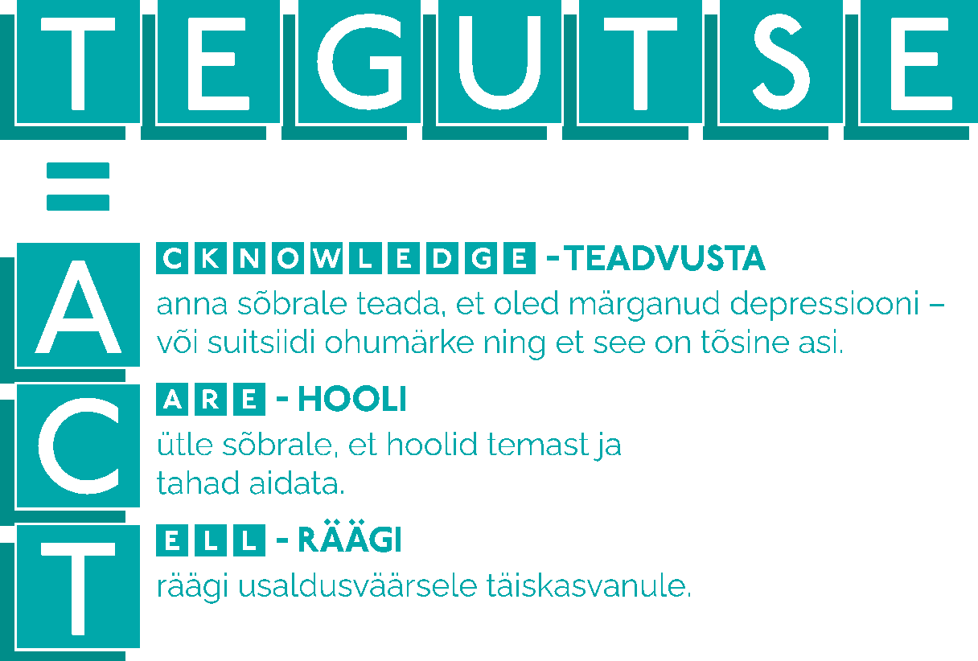
Esimene klipp
– Mis tähendab ACT?
– Kuidas Sa neid samme kasutaksid?

Slide 7




Mis on ohumärk?
Vihjed suitsiidimõtteist:
Viha või kurbus
Suured muutused käitumises
Jutud enesetapust
Kuidas saaksid märgata ohumärke, kui Sa ei näe sõpra silmast silma, näiteks kodust?
Näiteks tagasitõmbumine või loobumine tegevustest, mis varem väga meeldisid.

Slide 8
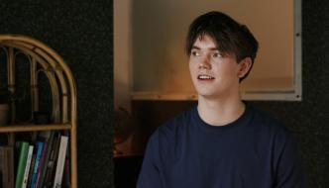
Milliseid ohumärke Sa Peetri loos kuulsid?
Ärevus;
koolist eemale hoidmine ja sealt puudumine;
liigne pidutsemine;
liigne arvutimängude mängimine;
ebamugavustunne nii koolis, sõpradega, kui ka kodus;
väsimus;
energia ei taastunud magades;
kõik jooksis justkui üksteise otsa;
suitsiidsus - Peeter ei tahtnud enam nii jätkata.

Slide 9
Mis vahe on kurbusel ja depressioonil?
Kurbus
Depressioon
kõigi inimeste elu loomulik osa;
laseb igapäevase eluga edasi minna;
ajutine, mööduv tunne.
kestab kaks nädalat või kauem;
tõsine tervislik seisund, mis mõjutab keha ja vaimu;
vajab kindlasti ravi.

Slide 10
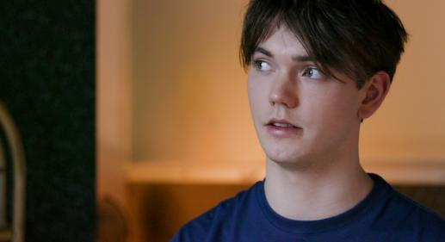
Peetri lugu
Mis aitas kaasa Peetri paranemisele?

Slide 11
Energia- ja huvipuudus:
„Ei viitsi trenni minna.“
„Ei ole enam mingit jaksu.“
„Ei näe koolil ja trennil enam mingit mõtet.“
„Kõik on nii väsitav.“
„Ei saa aru, mis selle kõige point on.”
Puuduv tulevikuvisioon: „Ma tegelikult ei näe ennast enam üldse õpetajana ette.”
Endast negatiivselt rääkimine: „Ma ei sobigi kuskile.”
Jutud enesetapust: „Ma tahaksin ka lihtsalt voodis teki all lamada ja mitte kunagi enam ärgata.“
Enesekahjustamine: Liis on märganud, kuidas Kertu varjab oma arme.
Milliseid ohumärke kirjeldas Kertu Liisile?
Liis
Kertu

Slide 12
Liis jagas Kertuga oma depressioonikogemust. Kuidas võis see Kertut toetada?
1
2
3
Kertu ei ole ainuke, kes niimoodi tunneb. Paljud õpilased vaevlevad sarnaste murede küüsis, isegi kui pealtnäha on kõik parimas korras.
Nõustamine muudab väga palju – depressioon on ravitav.
Abi on saadaval ja asjad saavad minna paremaks.

Slide 13
Kuidas oskas Liis kasutada ACTi?
A
C
T
Acknowledge
(teadvusta)
Care
(hooli)
Tell
(räägi)
Liis märkas, et Kertu oli hädas, ja rääkis temaga sellest.
Kui Kertu väljendas enesetapumõtteid, mõistis Liis, et on põhjust muretseda.
Liis kuulas ja andis Kertule mõista, et võtab tema tundeid tõsiselt.
Ta rääkis Kertule oma raskustest, andes mõista, et ka tema on olnud sarnases olukorras.
Liis nõudis, et Kertu räägiks täiskasvanuga.
Kui Kertu esialgu keeldus, ütles ta: „Kui sina ei räägi, räägin ma ise.” Ta ei andnud alla, kuni sõber nõustus abi otsima.

Slide 14
Vaatame teist klippi
Notes:
E-õppe korral hoia meeles, et õpilaste kaamerad oleksid vaatamise ajal sisse lülitatud ja mikrofonid väljas.
Saada teine klipp õpilastele chat`i kaudu: https://www.youtube.com/watch?v=GLQ_-5D7apE&list=PL5ryenLAx4ruiVeyUXjN4jDucrBy-ZQn9&index=2
Klipi pikkus: 10.37

Slide 15
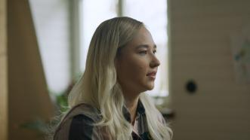
Milliseid ohumärke märkasid Anette loos?
Anette tundis end tihti kurvameelselt;
veetis palju aega kodus, aga ka kodus ei meeldinud talle olla;
energia kadus ära;
ei jaksanud kodust välja tulla;
jäi sõbrannast kaugeks;
oli päevi, mil kõik tundus talle negatiivne, aga ka päevi, mil ta ei tundnud mitte midagi;
soovis end vigastada;
nägi suitsiidis loogilist tegu.
Notes:
Hoidke info enesevigastuste kohta väga üldisena. Suunake teema sellele, kuidas otsida abi usaldusväärselt täiskasvanult.

Slide 16
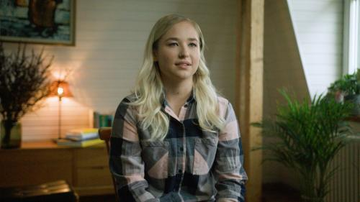
Anette lugu
– Miks oli Saskia Anettile hea sõber?
– Kuidas kasutaksid Anetti lugu, et veenda sõpra abi otsima?

Slide 17

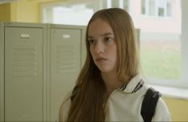
Saara puudus proovidest, millest ta muidu väga hoolis ja milles osalemist vanasti nautis. Isegi kui ta kohale tuli, oli ta n-ö omas mullis.
Saara ei veetnud enam sõpradega aega.
Saara ei postitanud enam sotsiaalmeedias ega vastanud sõprade sõnumitele.
Saara ütles: “Te ei pea minu pärast enam pikalt muretsema.”
Milliseid ohumärke Sofia Saaral märkas?
Saara
Sofia

Slide 18
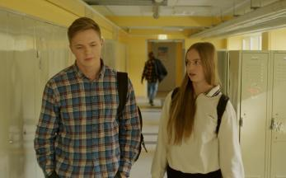
Kevin ja Sofia
– Mida teevad Kevin ja Sofia esimeses versioonis valesti?
– Kuidas kasutab Sofia ACTi õigesti?
– Mis Sa arvad, kuidas reageeriksid ise Saara asemel? Mida teeksid olukorras, kui sõber saab Su peale pahaseks?

Slide 19


Hea sõber ei hoia sellist saladust!
Kui oled mures, et Su sõber võib mõelda enesetapule, TULEB Sul rääkida sellest täiskasvanule!
Ära luba saladust hoida.
Püüd päästa sõbra elu kaalub üle selle, et ta võib Su peale vihastada.

Slide 20

Mis teeb inimesest usaldusväärse täiskasvanu?
Usaldusväärne täiskasvanu on keegi, kelle poole saad pöörduda, kui oled enda või sõbra pärast mures.
Kes on usaldusväärsed täiskasvanud Sinu elus?

Slide 21
Vaatame viimast klippi
Notes:
E-õpet tehes hoia meeles, et õpilaste kaamerad oleksid sisse lülitatud ja mikrofon väljas.
Saada kolmas klipp läbi chat`i: https://www.youtube.com/watch?v=8tIIEW33-Vs&list=PL5ryenLAx4ruiVeyUXjN4jDucrBy-ZQn9&index=3
Klipi pikkus: 8.30

Slide 22
Milliseid ohumärke Kristiina märkas?
Kalev hakkas äkki alkoholi tarbima;
ta tegi avaldusi stiilis „mõtle, kui õnnelikud nad oleks, kui mind poleks enam siin” ja „pole mind, pole probleemi”;
ärritumine – Kristiina ütles, et Kalev on „kogu aeg vihane” ja läheb endast välja kohe, kui talt küsida, mis toimub;
magas kogu aeg;
sattus koolis jamadesse.

Slide 23
Kalev ja Kristiina
– Ainete, mh alkoholi tarvitamine on enesetapu oluline riskifaktor. Mis Sa arvad, miks see nii on?
– Kalevi ema tahab poega, kellel oleks pruut. Kristiina nõustub, et ema on lihtsalt „vanamoeline”. Ta ütleb, et mõistab, et „see teeb haiget, kui sind ei aktsepteerita sellisena nagu sa oled“. Mis Sa arvad, millest nad räägivad?
– Mis võivad olla põhjused, miks Kalev ei taha oma vanematega rääkida? Mis Sa arvad, mida ta tegema peaks?

Slide 24
Kuidas kasutab Kristiina ACTi õigesti?
A
C
T
Acknowledge
(teadvusta)
Care
(hooli)
Tell
(räägi)
Ta kirjeldab märke, mis on pannud teda muretsema, ja võtab neid tõsiselt.
Ta annab Kalevile teada, et hoolib temast ja tahab aidata.
Ta ütleb näiteks: „Ma ei ole su vaenlane. Olen lihtsalt mures ja tahan aidata,” „Mul on hirmus sind sellisena vaadata.”
Ta nõuab, et Kalev peab kellegagi kohe rääkima.
Ta alustab ise suhtlust lasteabiga, kui Kalev veel kõhklev paistab.

Slide 25





Mis on toimetulekuoskused?
Toimetulekuoskused aitavad üle elada raskeid aegu ja ebameeldivaid tundeid.
Tee trenni
Kirjuta üles, mille pärast oled tänulik
Räägi sõprade, pere ja õpetajatega
Kuula muusikat
Mis on Sinu lemmikud toimetuleku oskused?
Notes:
Add to discussion guide

Slide 26
Ütle meile, kui soovid kellegagi rääkida.
Notes:
Järgmisena jaga palun õpilastele laiali depressiooniküsimustik (jääbki nende kätte) ning seejärel abisoovi leht, mille õpilased annavad Sulle isiklikult üle, mitte ei saada edasi. Anna need ümbrikus koolipsühholoogile.
Virtuaalselt depressiooni küsimustikku ei täideta! Abisoovi tekst lase õpilastel saata kooli meiliaadressi kaudu tagasi programmi läbiviijale. Näidisteksti leiad materjalidest, ent palun kohenda seda enne oma klassile sobilikuks.

Slide 27
Vaatame üle
1
2
3
Depressioon on tõsine vaimne seisund, mis vajab ravi.
ACT, kui muretsed enda või sõbra pärast!
Abi on ALATI olemas.

Slide 28
Täidame uuesti Peaasi.ee poolses mõjuhindamise küsimustikku
Selle abil saab SOS programmi muuta paremaks.
Vastamine on anonüümne!
https://forms.gle/AkizRWwmv5oc4HnZ7

